Slide 1

Szoft.Mod Project 2
Készítette: Team_Asd

Slide 2
Project: tervezés rövid ismertetése
Felkért minket egy filmkölcsönzéssel foglalkozó barátunk, hogy modernizáljuk az adattárolását.
Eddig papíron vezette a filmeket kikölcsönzők adatait, és ezt szeretné modernebbé tenni.
Problémája volt, hogy nem tud mindig hozzáférni az adatokhoz.
Az általunk választott megoldás erre egy weboldal készítése lett.

Slide 3
Project: részekre osztás
Négy sprintre osztottuk :
Sprint 1:
Egy feladatkövető rendszerben a csapat létrehozása, feladatok felvétele.
Git repository elkészítése, használata a project készítése közben.
Specifikációk megírása.
Sprint 2:
Program elkészítésének megtervezése, felosztása.
Demo elkészítése.
Sprint 3:
Adatbázis elkészítése.
Webszerver elkészítése.
Tesztek elkészítése.
Sprint 4:
Felmerülő hibák kijavítása.
Átadás

Slide 4
Project: demo
A projecthez elkészítéséhez mi a Bootstrap-et használtuk fel.
Bootstrap:
Egy nyílt forráskodú keretrendszer, mely HTML,CSS, JavaScript technológiákat használ.
Sprint 2 első felében live serveren tervezgettük az oldal kinézetét, majd a második felében már githubra elkezdtük kirakni.
Először a főoldal, a navbar és a footer készült el, utána jött az oldal lényegi része.
A weboldal a github readme részében található.
Egyelőre Github Pagesen van kint.

Slide 5
Project: demo
Az oldalunk részei a következők:
Főoldal: Egy rövid leírást találhatunk az oldalon elérhető funkciókról.
Főbb funkciók:
Elérhető filmek: Ebben a részben a weboldalon elérhető filmekről láthatunk információkat.
Kategória: A kategória részben az oldalon létrehozott kategóriákat találjuk.
Kölcsönzés: A rendszerbe felvitt személy tud kölcsönözni, egy a rendszerben lévő filmet.
Személyek: A rendszerbe felvitt vásárlók adatai szerepelnek.

Slide 6
Project: demo képernyőképek
Most pedig képek a projectről:

Slide 7
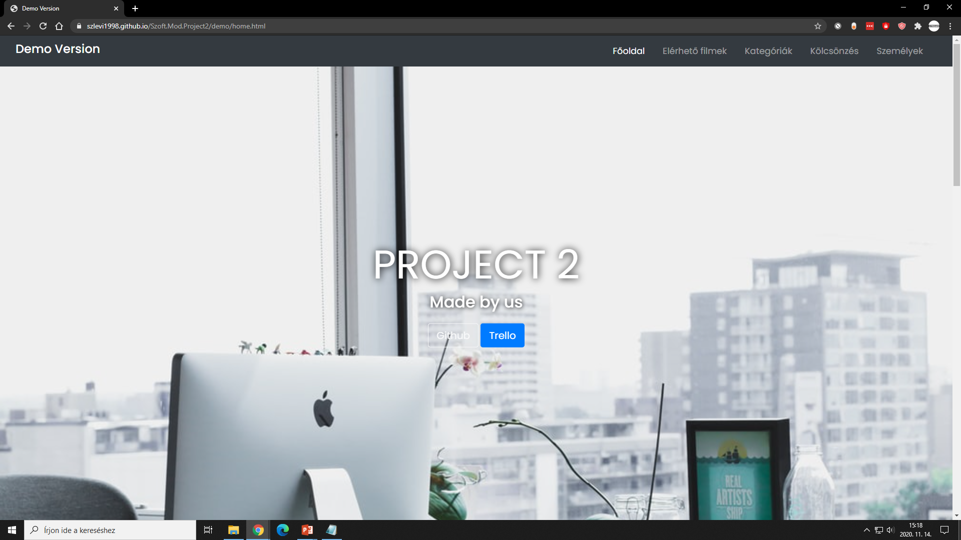
Project: főoldal

Slide 8
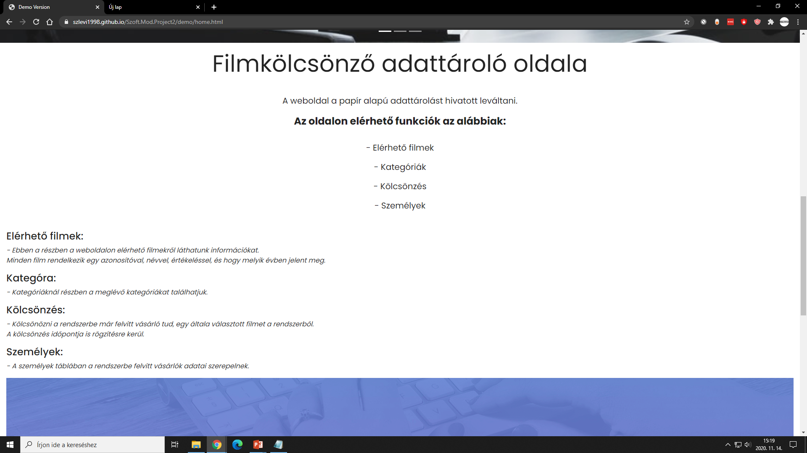
Project: főoldal

Slide 9
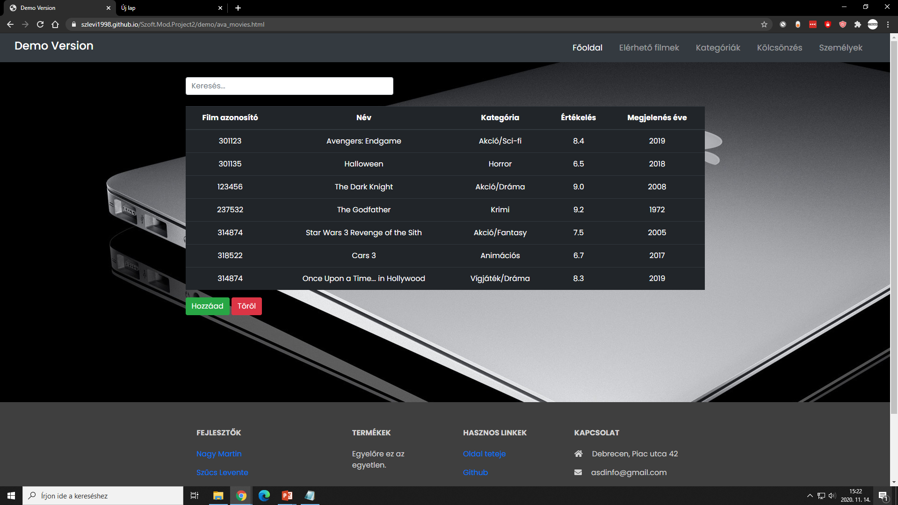
Project: elérhető filmek

Slide 10
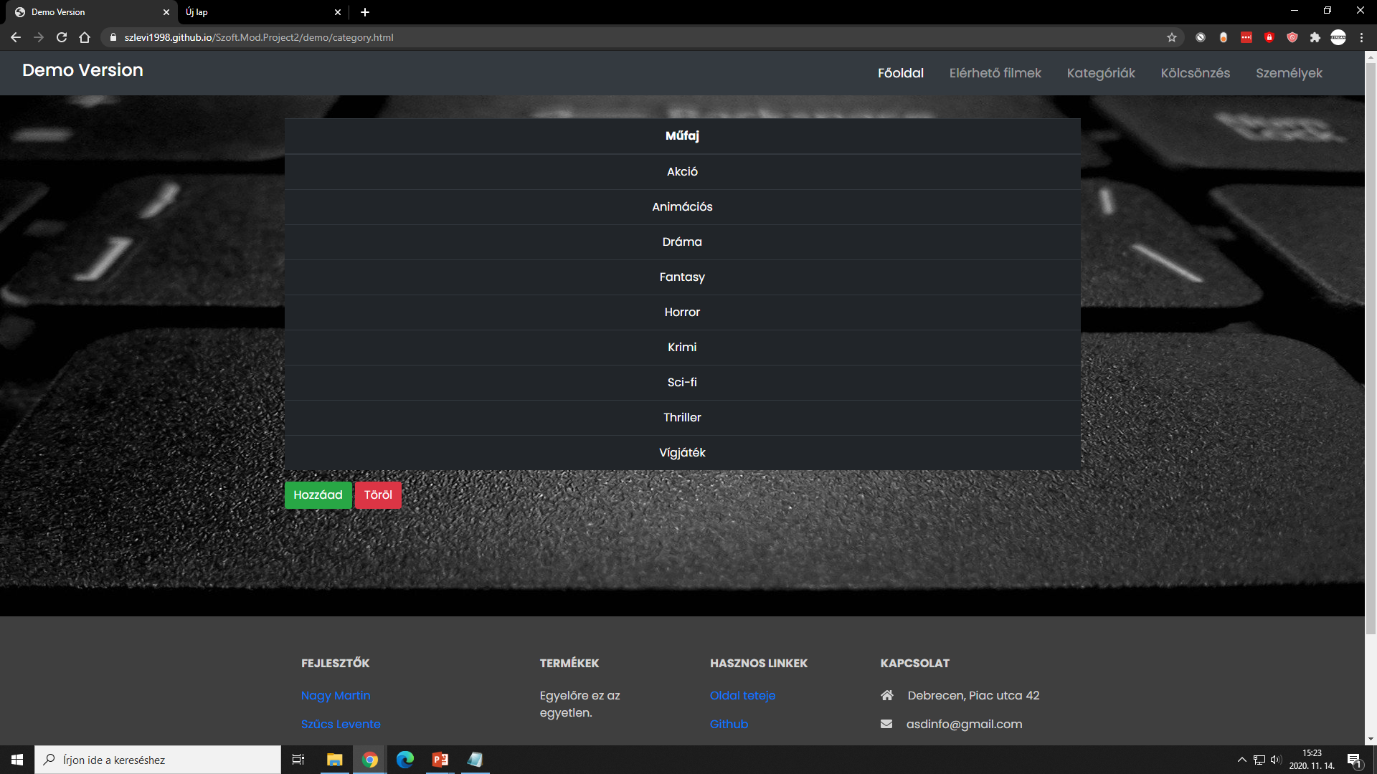
Project: kategóriák

Slide 11
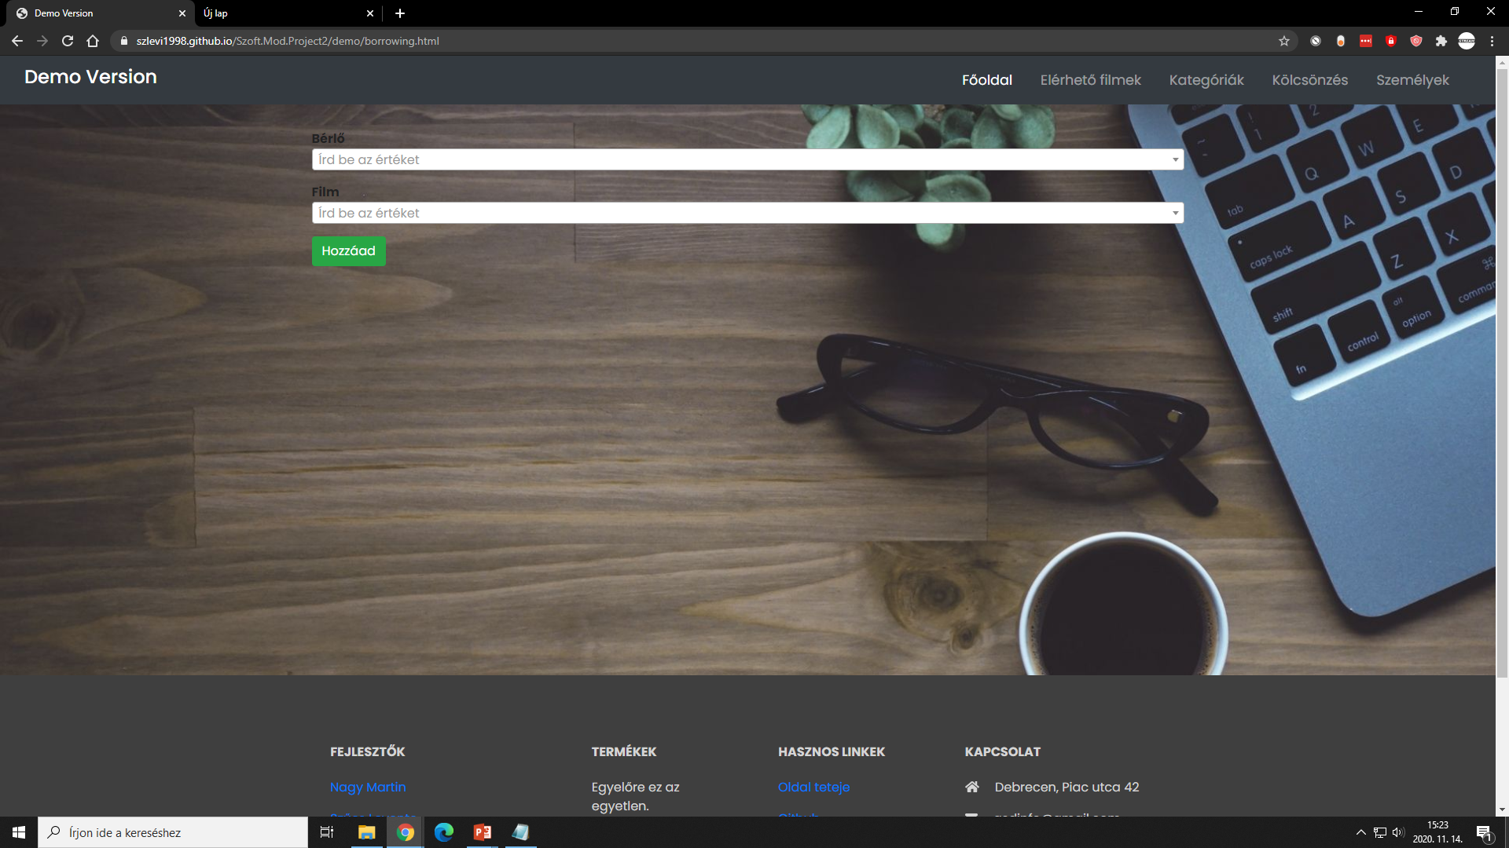
Project: kölcsönzés

Slide 12
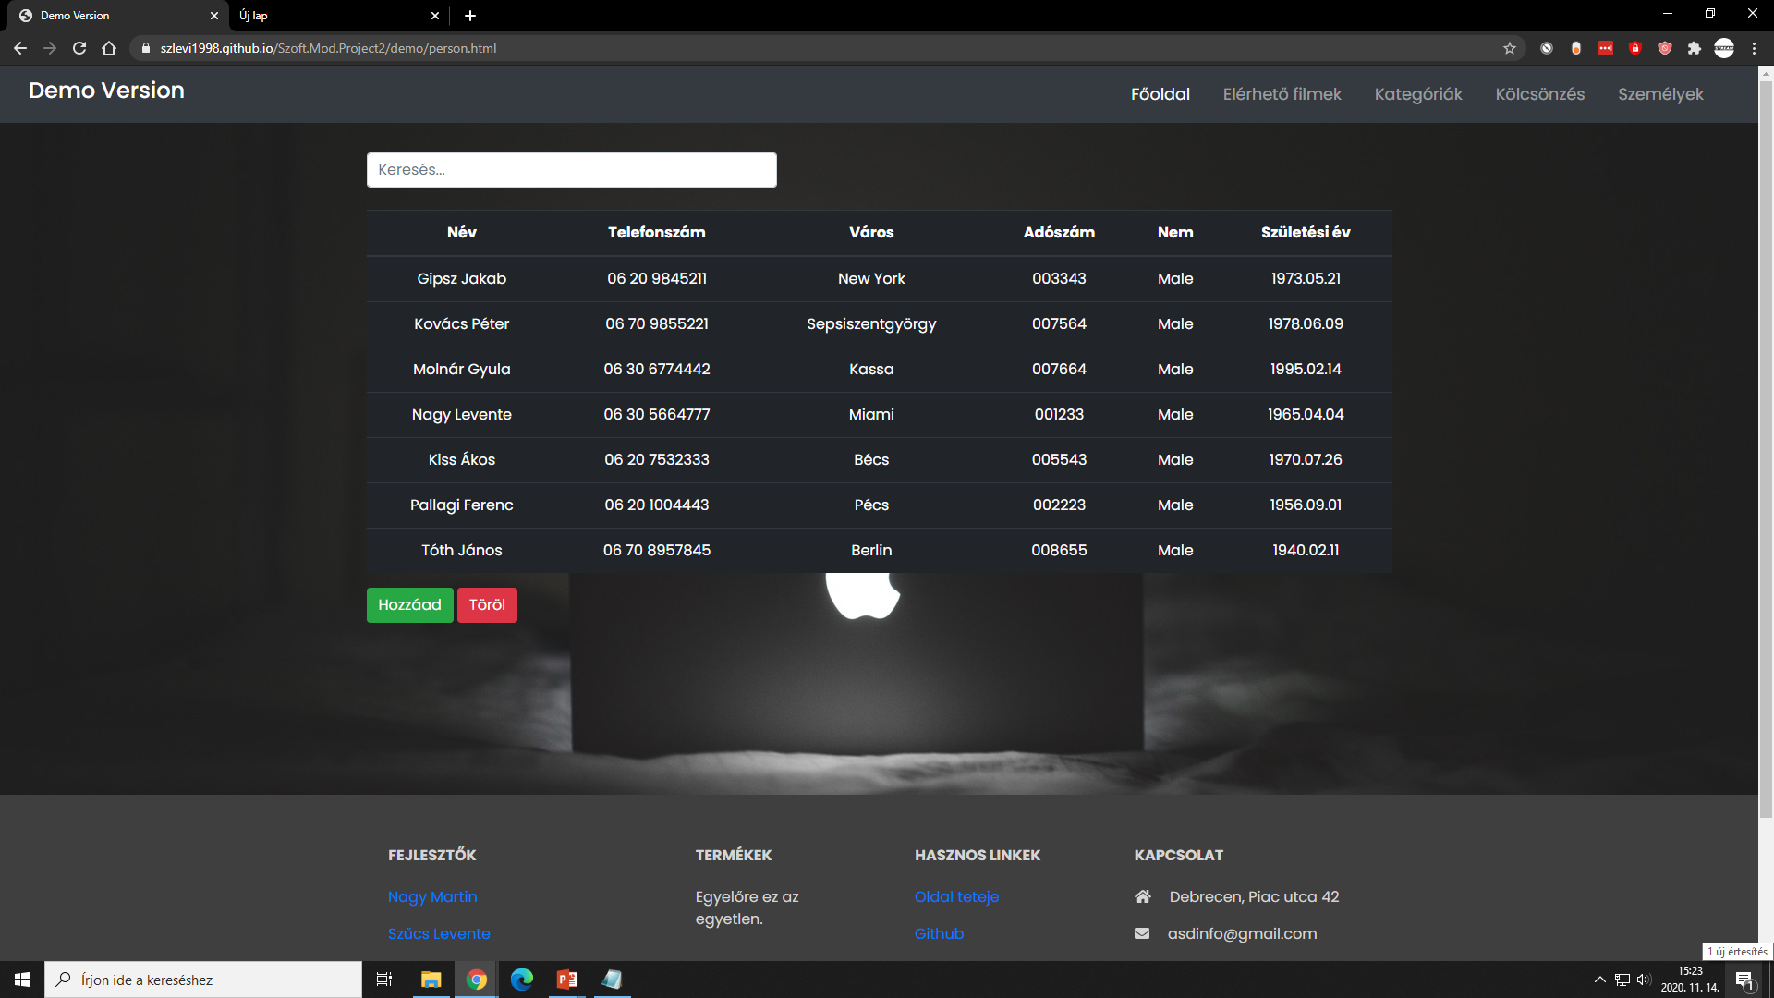
Project: személyek

Slide 13
Project: demo utáni tervek
Ahhoz, hogy a program teljes legyen, még a következő feladatok várnak ránk:
Sprint 3:
Az adatbázis modell alapján egy H2 adatbázis elkészítése.
Egy webszolgáltatás alapjainak elkészítése.
Spring boot felkonfigurálása.
Web services elkészítésének elkezdése.
Tesztek elkezdése.
Sprint 4:
Web services elkészítésének befejezése.
Hibák javítása.

Slide 14
Köszönjük a figyelmet!

